Slide 1
EE150 tutorial4
shitianyuan

Slide 2
Outline
Continuous convolution integral representation
LTI property
LTI system types
Fourier series

Slide 3
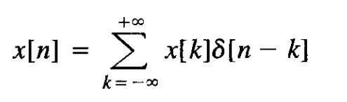
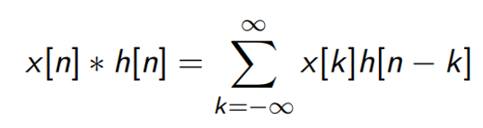
Review: Discrete LTI Convolution
Notes:
一个离散函数x[n]和冲激函数的卷积就是它的本身，这是因为对任意的k，δ（n-k）只在n-k等于0时取1，其余取0，就将x[n]分解成x[0] δ[0]+x[1] δ[1]…k从负无穷到正无穷的求和最终结果对于特定的n取值，只能取到k=n 时x[n] δ[0]的值也就是x[n]。
延迟n-k的物理意义是:如果在时刻k有一个单位冲击输入,则需要延迟n-k个时间单位,这个冲击才能在输出端的时刻n处体现出来。
对于冲击函数，只有在n-k等于0时有响应，从而输出只和同时刻的输入有关。
将冲激函数换成系统响应函数h[n]就得到了任意系统对x[n]的响应结果，这里的h[n]定义为当输入是δ[n]时候的系统输出

Slide 4
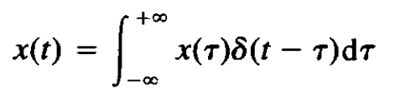
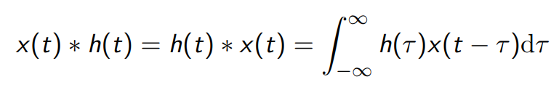
Continuous LTI Convolution
Notes:
类似的，连续函数x[t]和冲激函数的卷积就是它的本身，在这个积分函数里只有当t=tau的时候δ（t-tau）的值才为1，输出积分就是x(tau) = x(t)
对于冲击函数，只有在t-tau等于0时有响应，从而输出只和同时刻的输入有关。
将冲激函数换成系统响应函数ht就得到了系统对xt的响应结果，这里的ht定义为当输入是δt时候的系统输出

Slide 5
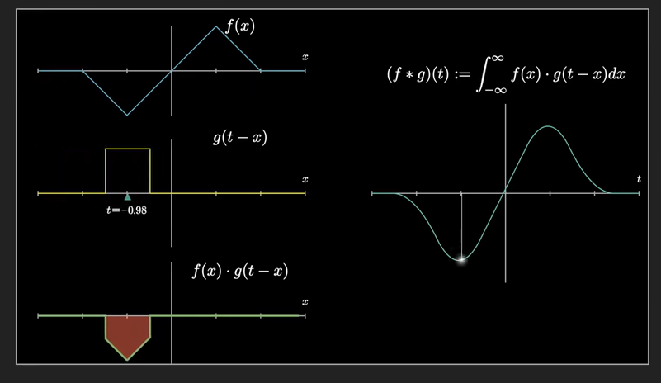
Convolution Geometry Explanation
Notes:
从图像角度考虑，这里fx是输入函数，gx是系统响应函数，卷积过程就是把响应函数g(x)沿着x=t做对称之后，随着f（x）x值的变大，g（t-x）t取值是确定的，不同x取值的fx*gt-x的积分和就是对应这个确定的t值下输出yt的数值
https://www.bilibili.com/video/BV1Vd4y1e7pj/?spm_id_from=333.337.search-card.all.click&vd_source=489366850650b7edd08d606af924c0e2

Slide 6
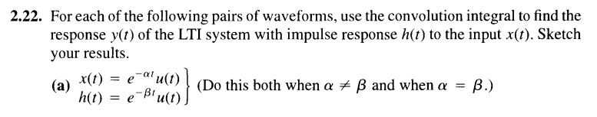

Problems:
Notes:
第一题就是死算定义域，第二题就是数形结合画ht-tau

Slide 7
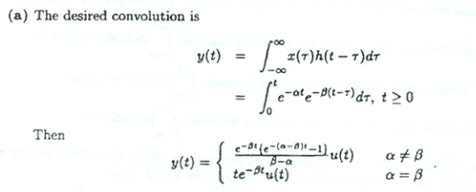
Solutions:

Slide 8
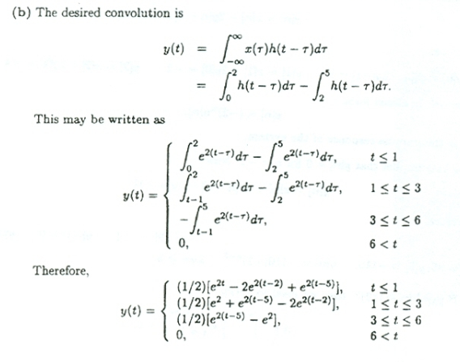
Solutions:

Slide 9
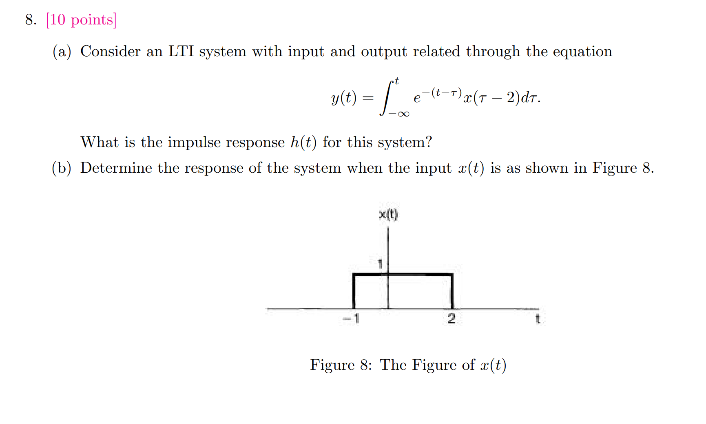
Problems:

Slide 10
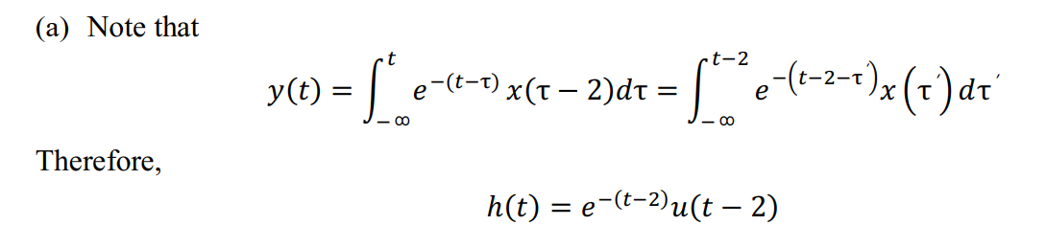
Solutions:

Slide 11
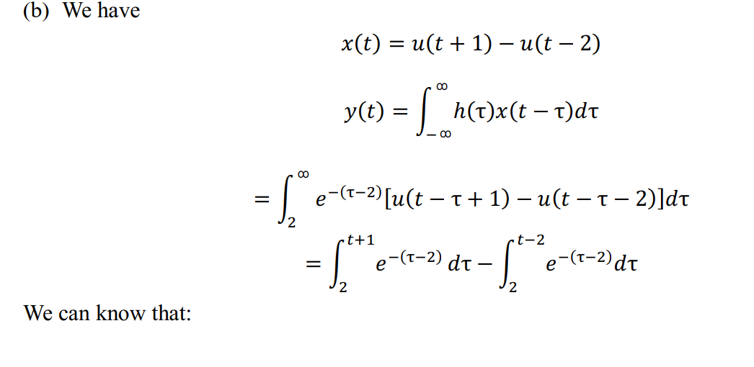
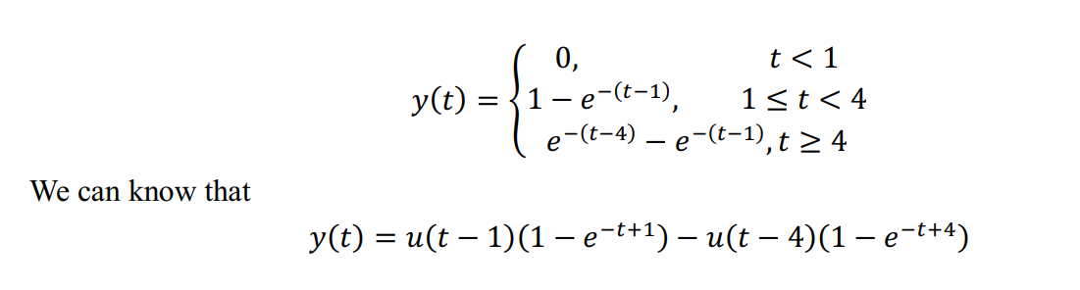
Solutions:

Slide 12
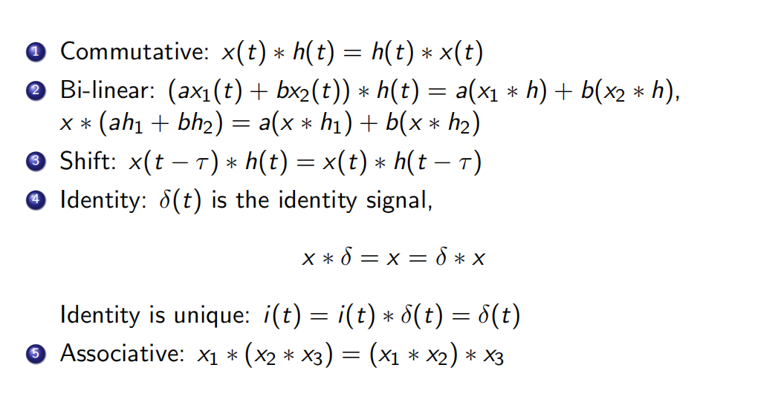
Review: LTI properties

Slide 13
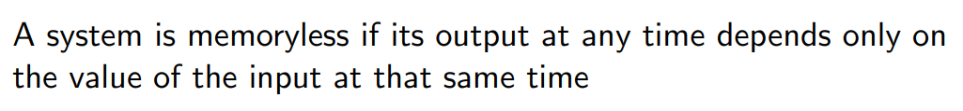


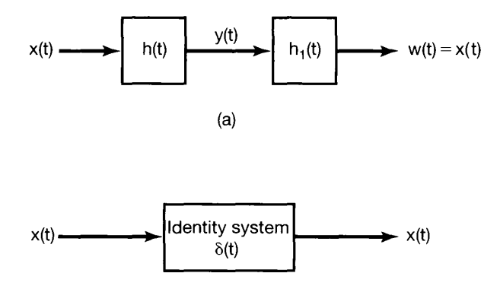
Review: LTI system types
Memoryless:
Invertible:

Slide 14
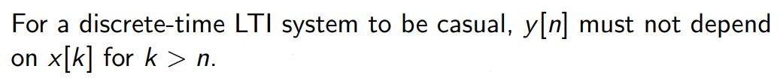

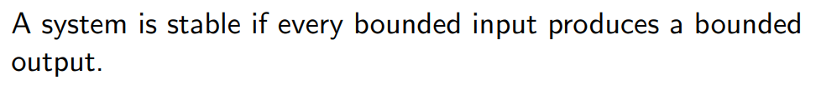

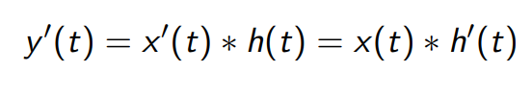

Review: LTI system types
Casual:
Stable:
Derivative:

Slide 15
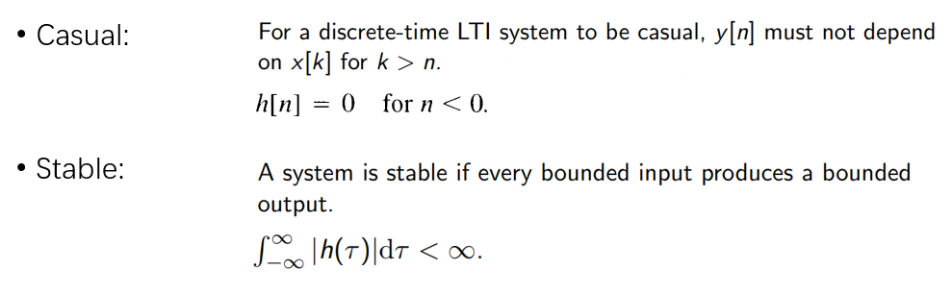
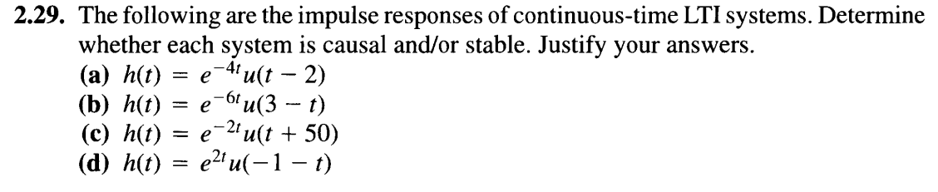
Problems: LTI system types

Slide 16
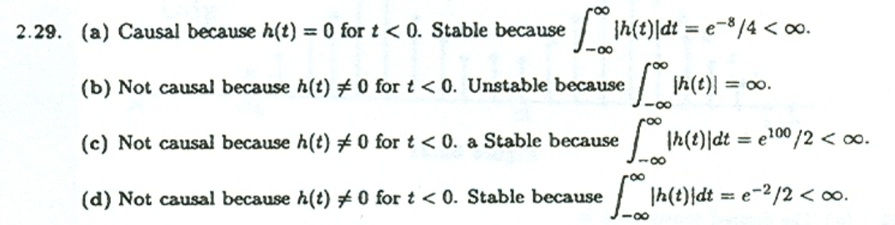
Solutions:

Slide 17

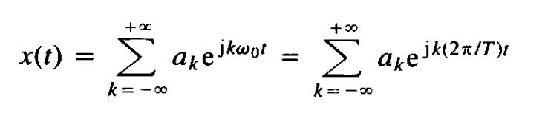
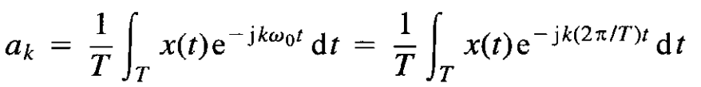
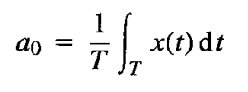
Fourier series
Inspiration:
Fourier series representation:
Coefficient:

Slide 18
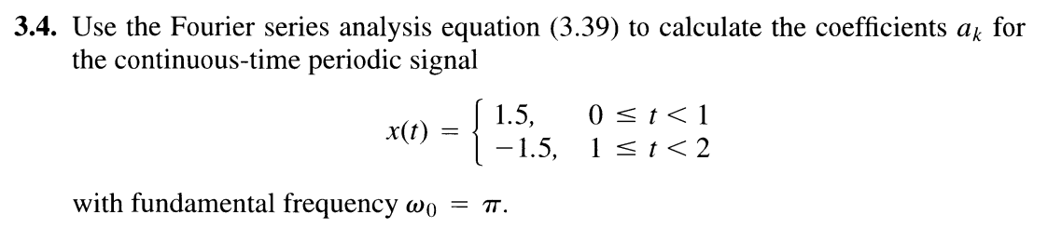
Problems: Fourier series

Slide 19
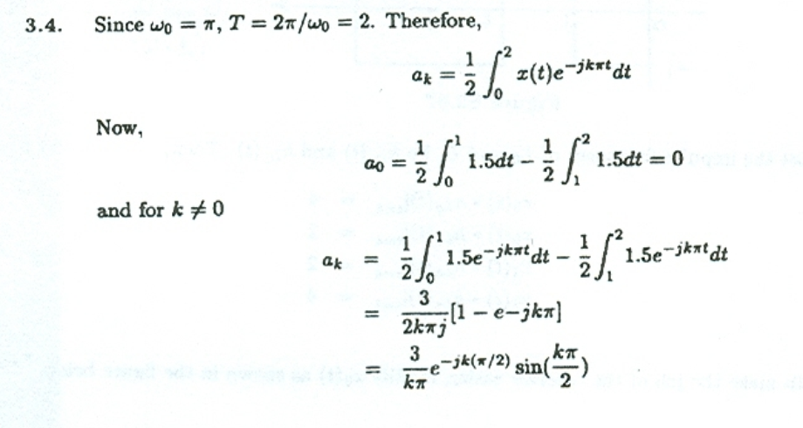
Solutions:

